Slide 1
动力弹塑性分析详解
2023年10月-YJK

Slide 2
内容概括
动力弹塑性分析详解
1
YJK-EP软件介绍
2
技术原理
3
项目实操及计算参数的设置
4
弹塑性结果的查看

Slide 3
一、YJK-EP软件介绍
北京盈建科软件股份有限公司

Slide 4
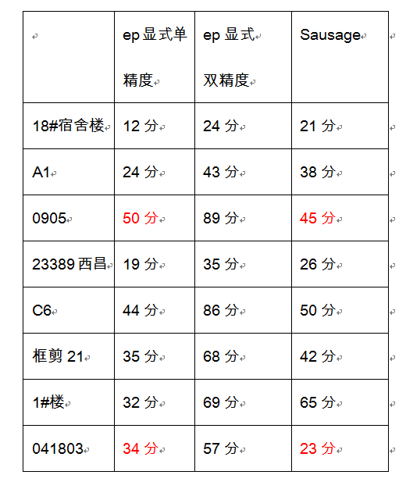
一、YJK-EP软件介绍
动力弹塑性分析详解
Elasto-Plastic
analysis
计算时间对比
弹塑性分析
YJK-EP是盈建科全新推出的一款弹塑性分析软件，是目前国内唯一同时具备显式和隐式分析能力的弹塑性软件，显式算法支持CPU+GPU并行(单/双精度)的计算方式。
其中，显式单精度计算方法可以大大缩减计算时间，可以比肩SAUSAGE。
注：测试条件为手动设定相同计算步长，测试显卡为NVIDIA RTX2060，CPU为i9 3.7GHz线程。

Slide 5
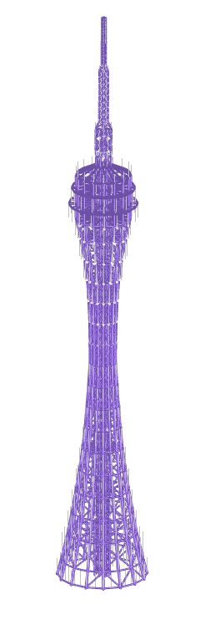
一、YJK-EP软件介绍
动力弹塑性分析详解
菏泽电视塔
EP（显式）和ABAQUS对比弹性时程分析和弹塑性时程分析结果
弹性时程顶点位移
YJK和ABAQUS弹性时程分析顶点位移时程曲线十分一致，几乎重合。
8度 0.2g 第二组 Ⅲ类场地

Slide 6
一、YJK-EP软件介绍
动力弹塑性分析详解
EP（显式）和ABAQUS对比弹性时程分析和弹塑性时程分析结果
弹塑性时程顶点位移
YJK和ABAQUS弹塑性时程分析顶点位移时程曲线十分一致，几乎重合。

Slide 7
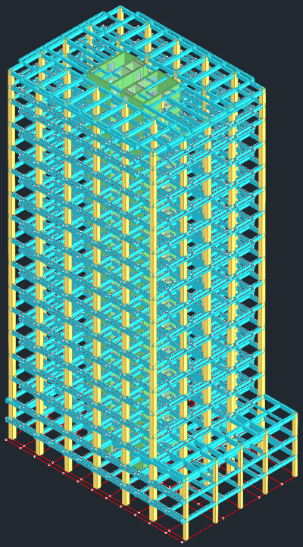
一、YJK-EP软件介绍
动力弹塑性分析详解
17层框架-剪力墙结构，7度0.1g，Ⅱ类场地，特征周期0.35s

Slide 8
一、YJK-EP软件介绍
动力弹塑性分析详解
YJK和ABAQUS弹塑性时程分析顶点位移时程曲线趋势一致，最大差异为8.0%，基底剪力时程曲线趋势一致，最大差异为3.7%。

Slide 9
二、技术原理
北京盈建科软件股份有限公司

Slide 10
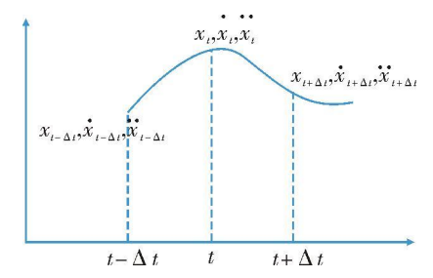
二、技术原理
动力弹塑性分析详解
显式-中心差分法
结构动力学方程：
假定初始条件 t=0 时的位移、速度、加速度已知，将时间域 0～T 等分为 n 个时间间隔 $∆t$ ($∆t$=T/n)，假定 0，$∆t$，2$∆t$，…，t 时刻的位移、速度、加速度已经求得，通过差分形式表达 $t+∆t$ 时刻的解。

Slide 11
二、技术原理
动力弹塑性分析详解
显式-中心差分法
特点：
中心差分法在求解 瞬时的位移 时，只需 时刻以前的状态变量 和 ，然后计算出有效质量矩阵 ，有效载荷矢量 ，即可求出 ，故称此解法为显式算法。
时间步长的选择直接关系到数值算法的稳定性和计算时间。中心差分法的实质是用差分代替微分，并且对位移和加速度采用线性外插，这就限制了步长不可能过大，否则结果可能失真。
步长的控制：

Slide 12
二、技术原理
动力弹塑性分析详解
系统的最高频率
无阻尼时：
临界阻尼比
有阻尼时：
实际中，想要准确的确定系统的最高频率并不容易。代替的办法是应用一个有效的、保守的简单估算。
其中：
单元长度
材料波速

Slide 13
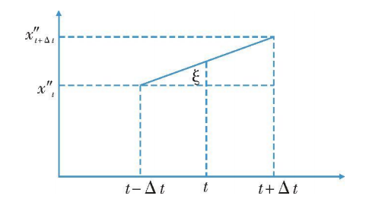
二、技术原理
动力弹塑性分析详解
隐式-Newmark法
结构动力学方程：
Newmark法采用下面的位移和速度模式：

Slide 14
二、技术原理
动力弹塑性分析详解
隐式算法和显式算法各有优缺点，有时工程师需要用到两种算法进行复核。
YJK-EP目前国内唯一同时备显式和隐式分析能力的弹塑性软件。
 | 显式 | 隐式
优点 | 不需要对总刚度矩阵求逆 | 稳定积分增量步大，可做到无条件稳定*
 | 单个增量步求解快速
 |  | 附加约束关系处理方便
 | 并行易于实现
不足 | 稳定积分增量步小，增量步大时发散，结果不好控制，硬件要求较高 | 总刚度矩阵求逆，求解容易出现刚度矩阵为负。
 |  | 不易并行
注：在处理线性问题时是无条件稳定的， 在求解非线性问题时，则通过一系列线性逼近来求解，为了收敛需要较小步长。
目前市面上采用隐式算法的软件：Perform-3D、Abaqus、Midas Gen、ETABS、Sap2000
目前市面上采用显式算法的软件：Abaqus、SSG、Paco-sap

Slide 15
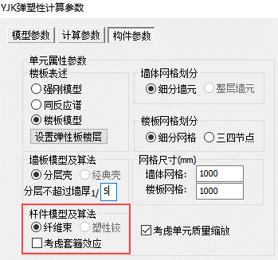
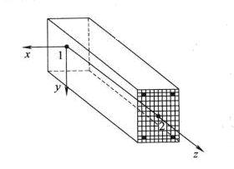
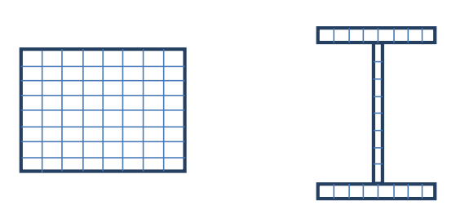
二、技术原理
动力弹塑性分析详解
纤维束
纤维模型将杆件截面离散化为若干个小单元，即纤维，认为整个截面符合平截面假定，且每根纤维处于单轴应力状态，从而根据相应纤维材料的单轴应力应变关系来计算整个截面的力与变形的非线性关系。
程序自动将截面剖分成纤维网格，支持矩形、圆形、箱型、工字型、圆管、十字型、十字工型、T型、L型、槽型、双槽型、梯形等各种截面类型、以及桥梁桥墩的各种截面类型；
截面类型不同，划分方式不同，如矩形截面采用8x8的网格，工形截面采用3x8的网格，如下图所示。

Slide 16
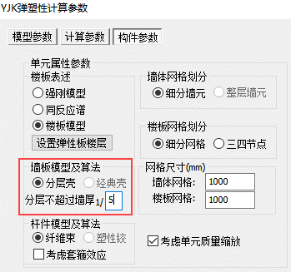
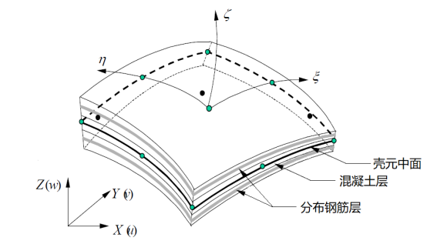
二、技术原理
动力弹塑性分析详解
分层壳
分层壳单元是基于复合材料力学原理，将一个壳单元沿厚度方向划分成若干层，各层可根据构件的实际尺寸和配筋情况赋予相应的材料(钢筋或者混凝土)和厚度，如下图所示。
分层壳模型可以直接将混凝土和钢筋材料的本构关系与剪力墙的非线性行为联系起来，理论上可以考虑面内弯曲－面内剪切－面外弯曲-面外剪切之间非常复杂的耦合作用，能较全面和较准确的反映壳体结构的空间力学性能。

Slide 17
三、项目实操及计算参数设置的易错点
北京盈建科软件股份有限公司

Slide 18
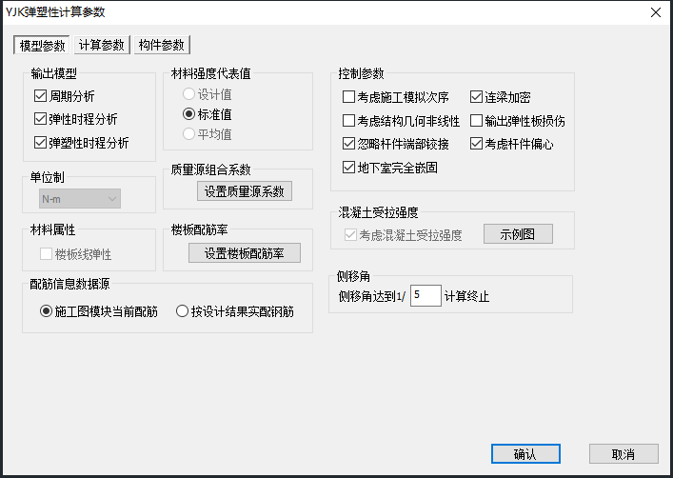
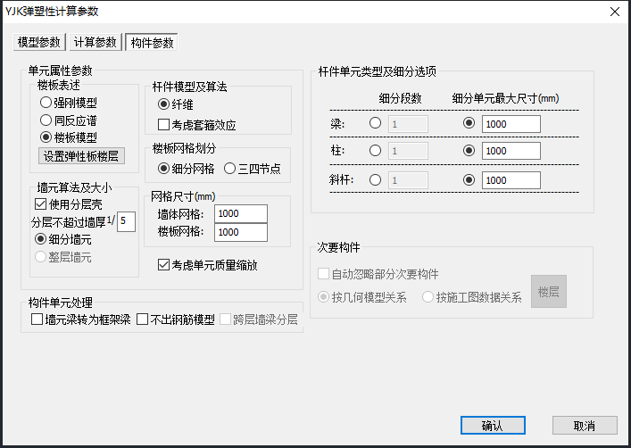
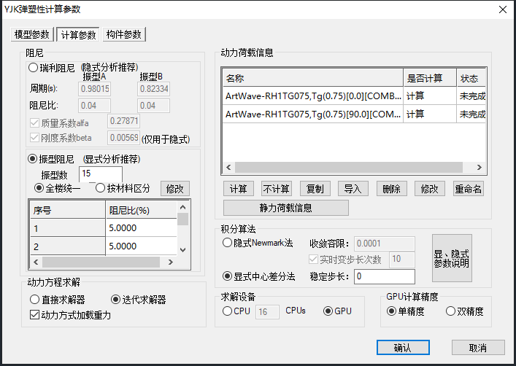
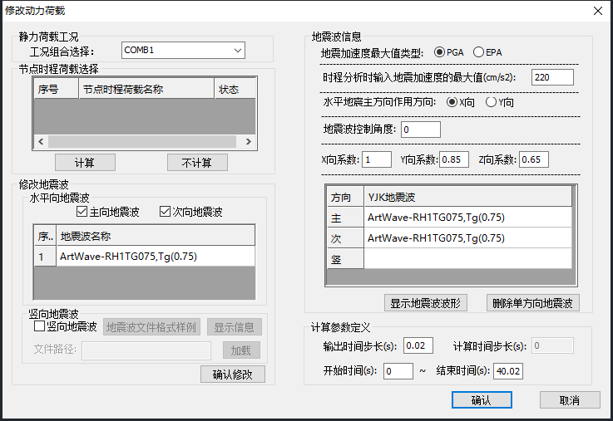
三、计算参数的设置
动力弹塑性分析详解

Slide 19
四、弹塑性结果的查看
北京盈建科软件股份有限公司

Slide 20
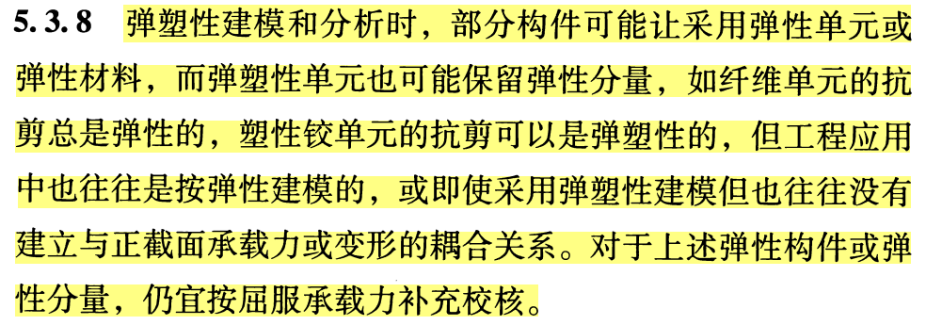
四、弹塑性结果的查看
动力弹塑性分析详解
1、结构变形
通过层间位移角曲线查看结构的薄弱位置；
2、构件损伤程度
混凝土-受压 钢筋-受拉
3、承载力校核

Slide 21
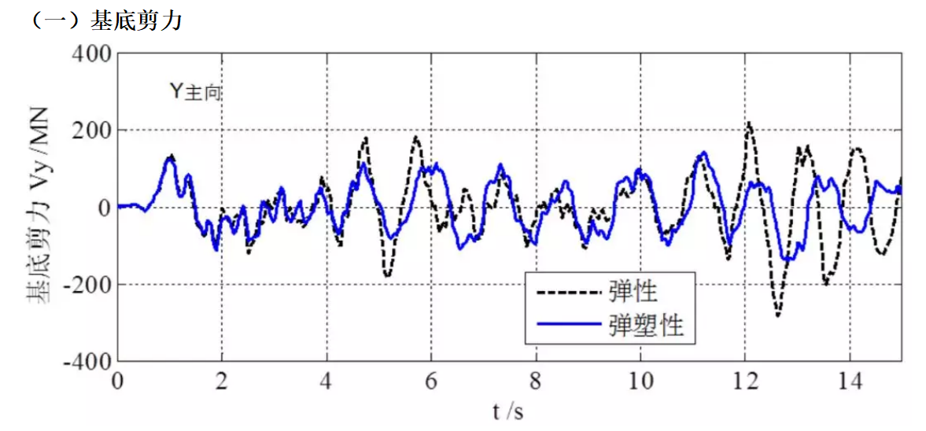
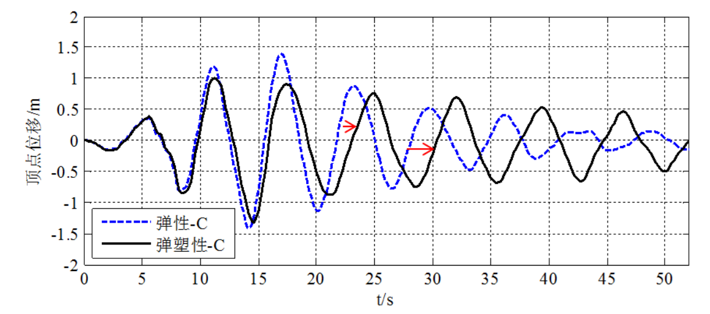
四、弹塑性结果的查看
动力弹塑性分析详解
对比：
1、基底剪力
2、顶点位移

Slide 22
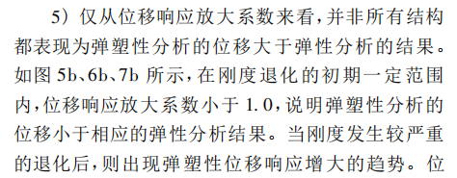
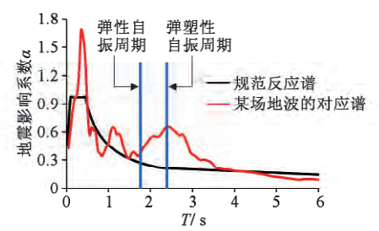
四、弹塑性结果的查看
动力弹塑性分析详解
疑问：
1.为何弹塑性位移小于弹性位移？
2.为何弹塑性楼层剪力大于弹性楼层剪力？

Slide 23
谢谢！
北京盈建科软件股份有限公司

